Slide 1
2020
线上商店系统
--苏龙
--宋芳芳
S235

Slide 2
目录
CONTENTS
项目可行性分析
Target
项目需求
Target
项目完成情况
All
后续需求规划
Else

Slide 3
PART 01
项目可行性分析
Realize online shopping and provide convenient services

Slide 4
PART 02
项目需求
Realize online shopping and provide convenient services

Slide 5
一、目标需求
用户在网站注册账户，作为在此网站的唯一凭证，凭此账号享受本站点提供的一系列服务。
01
02
账户信息管理
商品查询
网上超市提供 了大量优质商品，扩大了用户的选择范围，提供便捷的购买方式。
网上超市
用户可以实时查询订单信息。
订单管理
辅助功能
03
04
另外提供了收藏，购物车，浏览记录等更加方便快捷的服务。

Slide 6
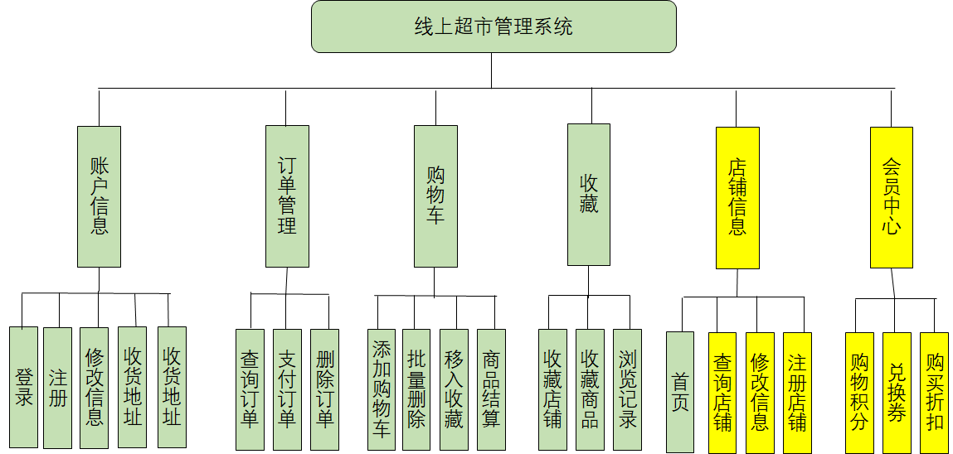
用户可以自由添加收货地址，实时更改，并且提供默认设置，简化用户在购买商品时的操作流程
收货地址
记录用户所浏览的商品，避免遇到因为手速太快而错过喜欢的商品的现象
我的足迹
批量操作
在购物车界面，为了加强用户的体验度，还提供了批量结算，移入收藏，批量删除功能

Slide 7
PART 03
项目完成情况
Project Progress

Slide 8
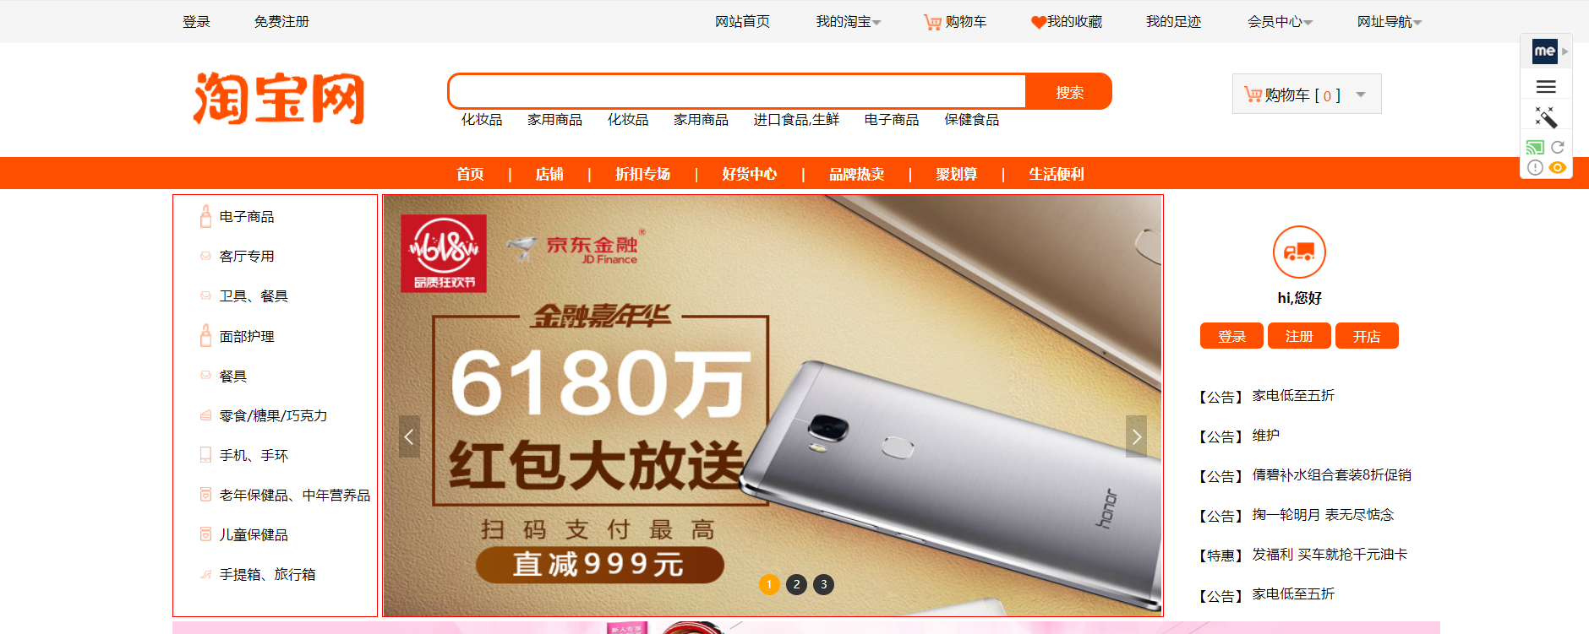
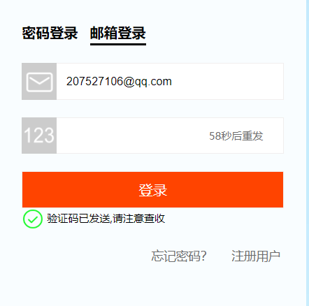
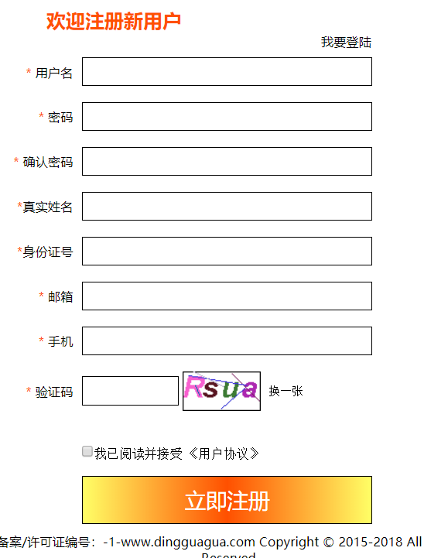
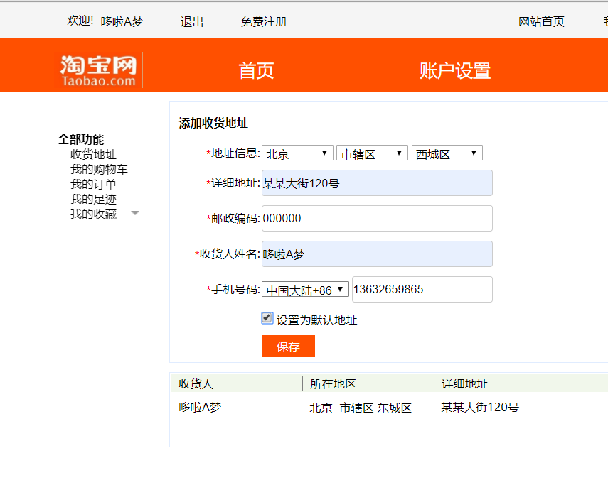
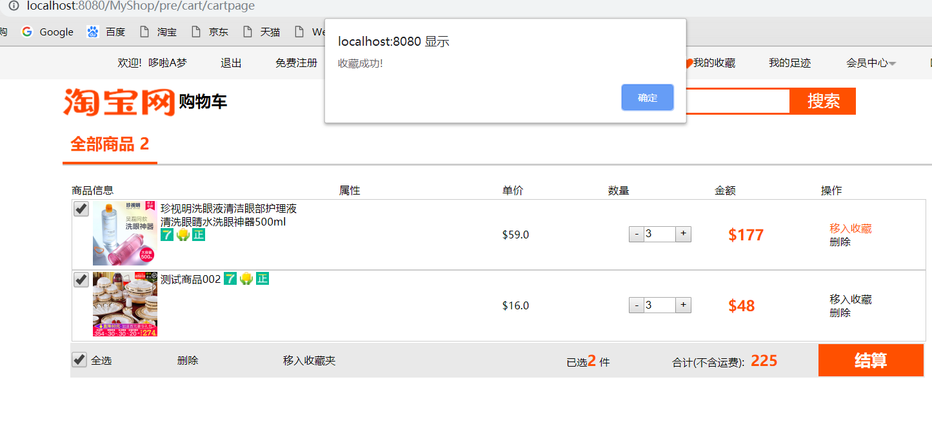
二、项目完成情况——前台

Slide 9
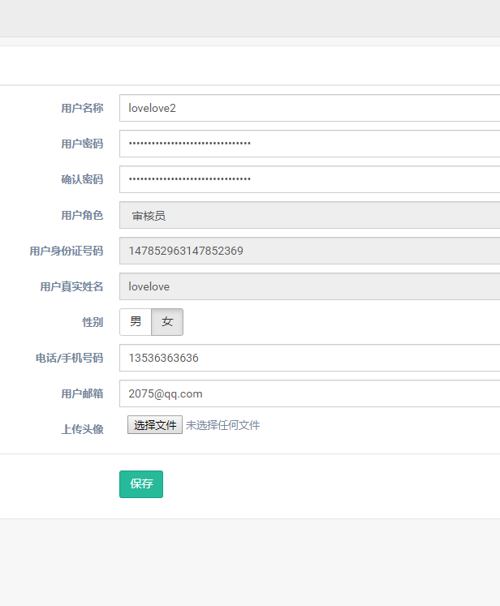
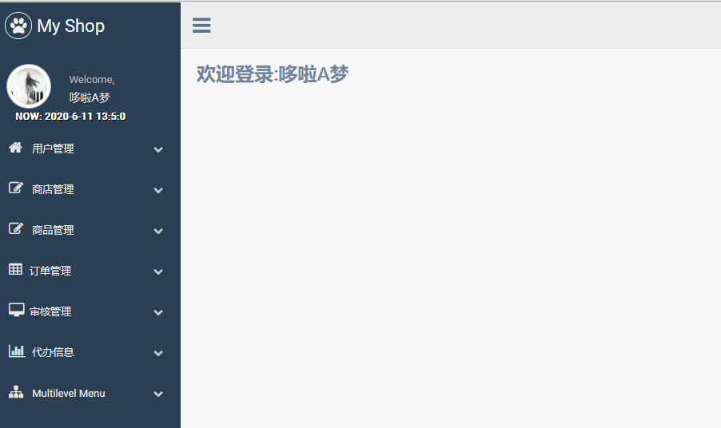
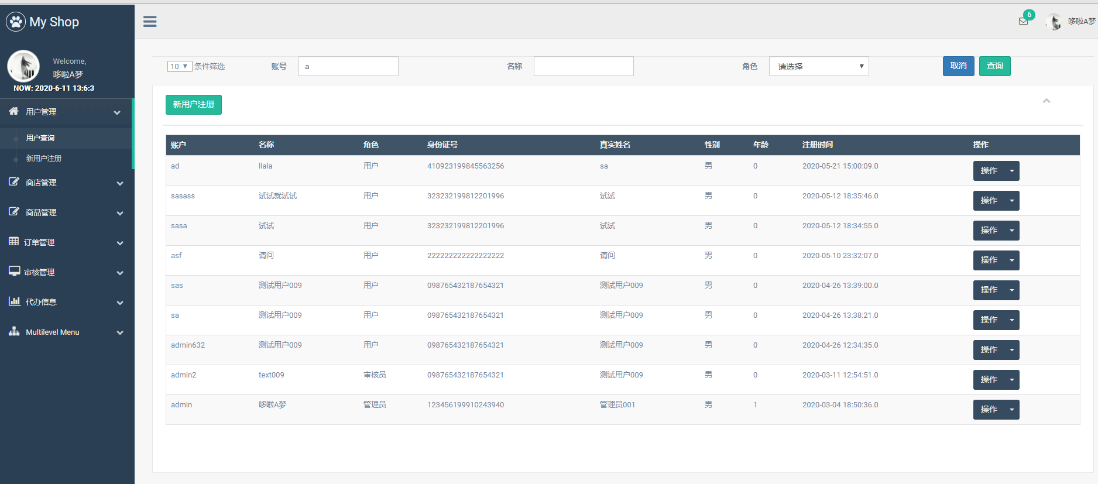
二、项目完成情况——后台

Slide 10
PART 04
后续规划
The user can demonstrate on a projector or computer, or print the presentation and make it into a film to be used in a wider field

Slide 11
三、后续需求规划
完善
03
可靠
02
安全
01

Slide 12
20XX
感谢各位的观看
同样适合工作汇报计划、会议策划、路演、商业计划书等

